Slide 1
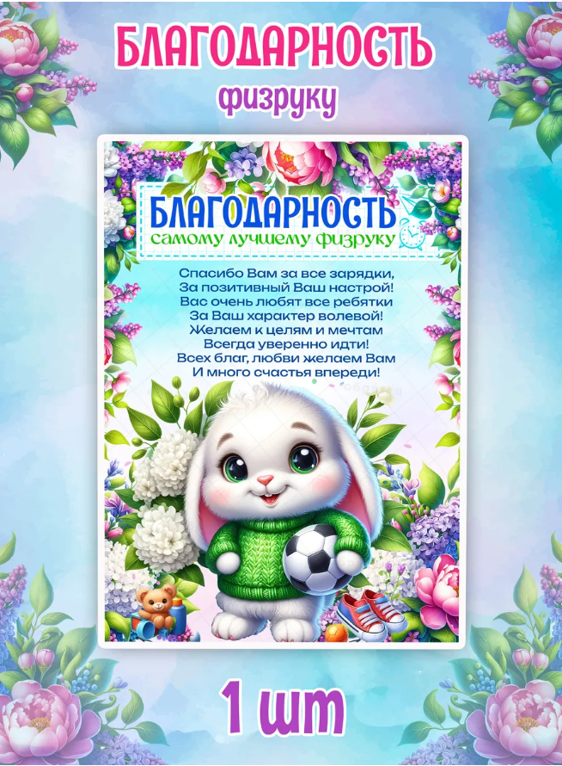
Казей Анастасии Сергеевне
С любовью и уважением группа «Солнышко» , май 2026 год

